Slide 1
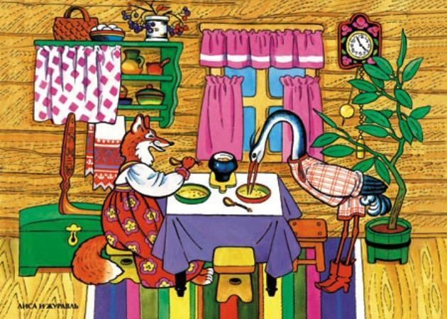
Кунакка чакыру

Slide 2
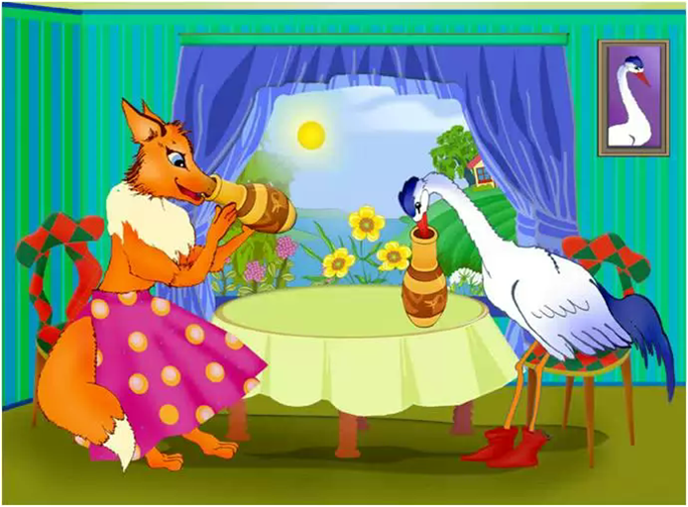

Slide 3
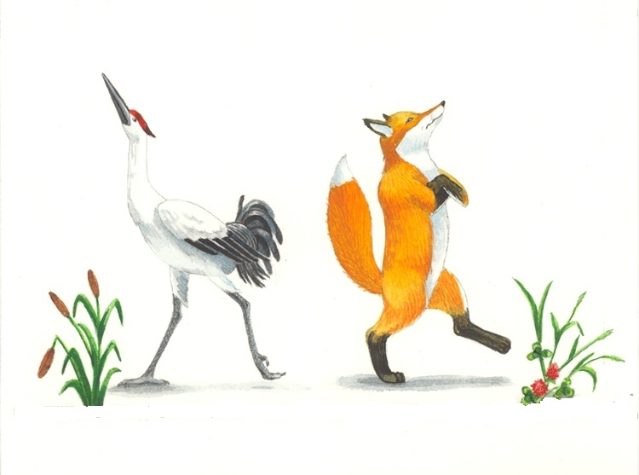

Slide 4
Сорауларны укыйбыз,җавап бирәбез.
“А”
-Төлке белән Торна ничек яшиләр?
-Төлке кемне кунакка чакыра?
-Ул нәрсә пешерә?
-Ботканы кем ашый?
“Б”
-Торна кемне кунакка чакыра?
-Ул нәрсә пешерә?
-Торна нәрсә ди?
-Ни өчен Төлке белән Торнаның дуслыгы бетә?

Slide 5
кунакта үзеңне тоту кагыйдәләре
Үзеңне тыныч тотарга кирәк. Кычкырып сөйләшергә ярамый.
Матур итеп,чиста-пөхтә киенеп килергә кирәк. Ямьсез киенеп кунакка бармыйлар.
Хуҗалар белән әдәпле итеп исәнләшәләр,матур итеп күчтәнәчләрне, бүләкләрне тапшыралар.
Өстәл артында алдыңа куелган тәлинкәдән генә ашыйлар. Кеше алдына үрелеп утырмыйлар.
Берәр әйбер кирәк булса, зинһар өчен алып бирегез дип сорарга кирәк.
Өстәл артыннан кузгалганда рәхмәт әйтә белергә кирәк.
Өйгә кайтканда хуҗаларга рәхмәт әйтеп, саубуллашып кайтып китәргә кирәк.

Slide 6
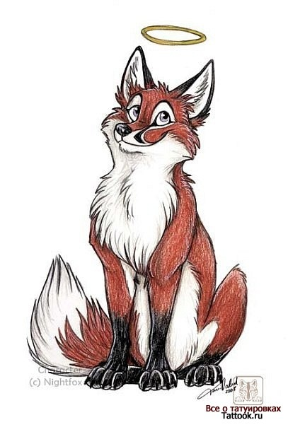
Тылсымлы сүзләр
Исәнмесез.
Хәерле көн.
Рәхим итегез.
Зинһар өчен.
Рәхмәт.
Таныш булыгыз.
Гафу итегез.
Кичерегез.
Керергә мөмкинме?
Туган көнең белән.
Ашыгыз тәмле булсын.
Безгә кунакка килегез.
Сау булыгыз.
Хәерле юл.

Slide 7
мәкальләр
Кунак ашы - кара каршы.
Кунак булсаң - тыйнак бул.
Кунакка барсаң, кунак көт.
Яхшы ашка - кыстау кирәкми.

Slide 8
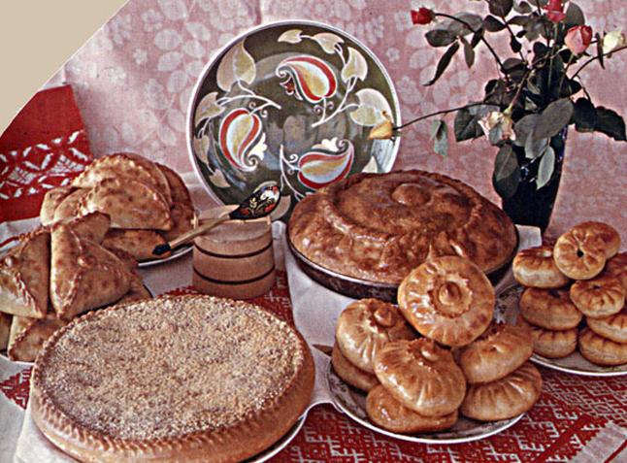
Татар халык ашлары

Slide 9
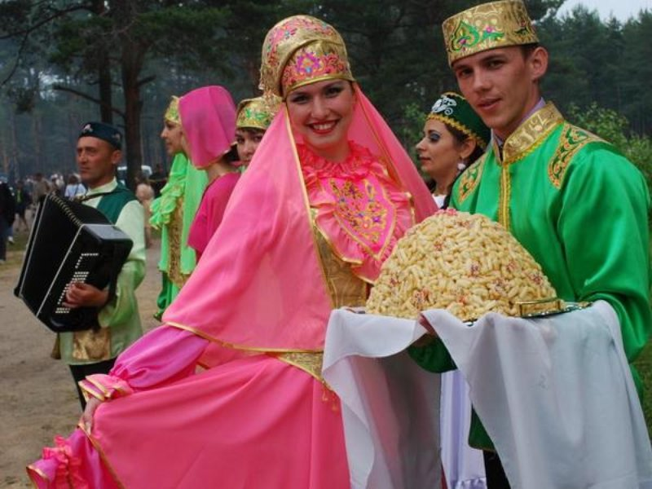

Slide 10
3-2-1.
3 Ошады:
2 Ошамады:
1 Аңламадым:

Slide 11
өй эше
”Кунакта” дигән темага диалог язып килергә.

